Slide 1








KHOA HỌC

Slide 2


KHÁM PHÁ

Slide 3
1. Một số đồ dùng bằng nhôm
- Kể tên một số đồ dùng bằng nhôm mà em biết.

Slide 4
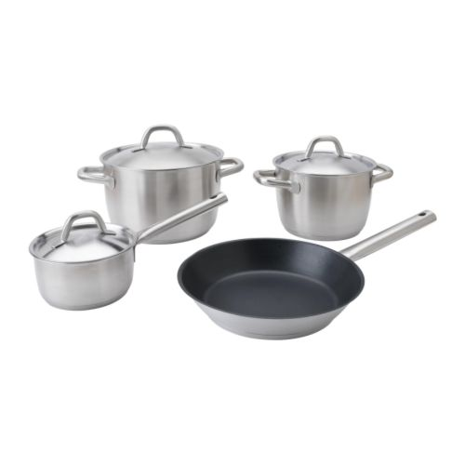
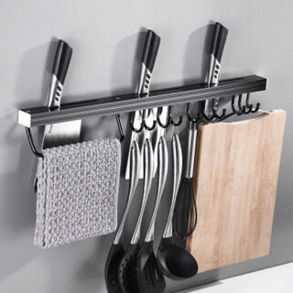
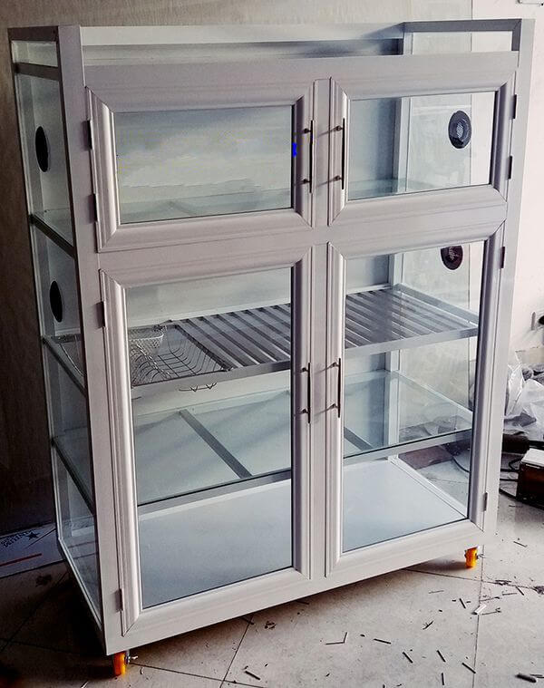
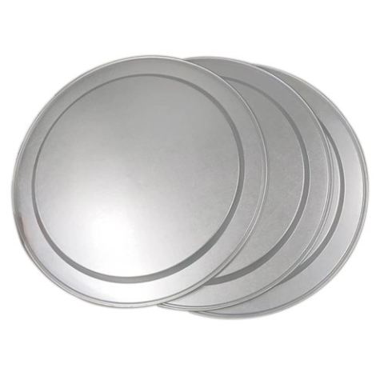
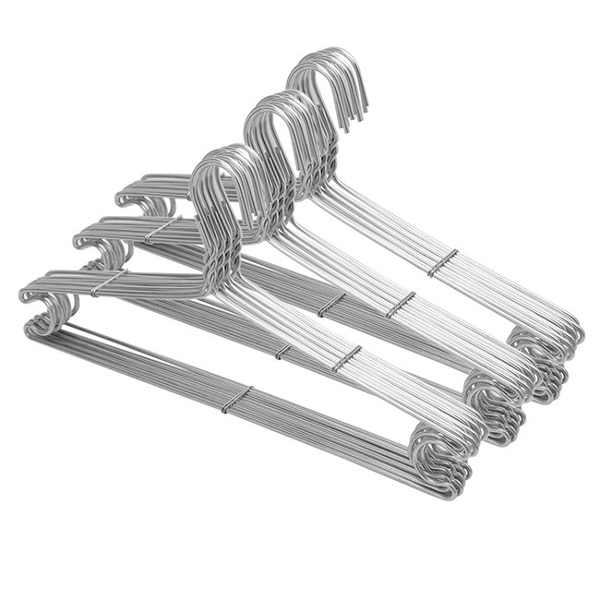
Dụng cụ nhà bếp và sinh hoạt

Slide 5
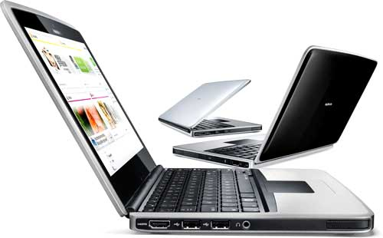
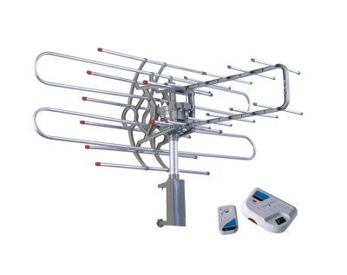
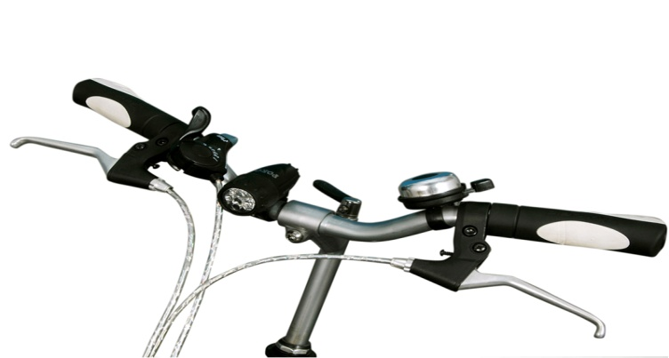
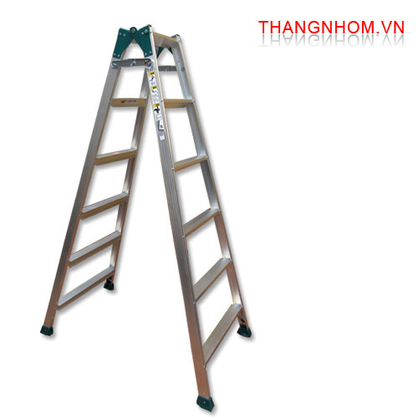
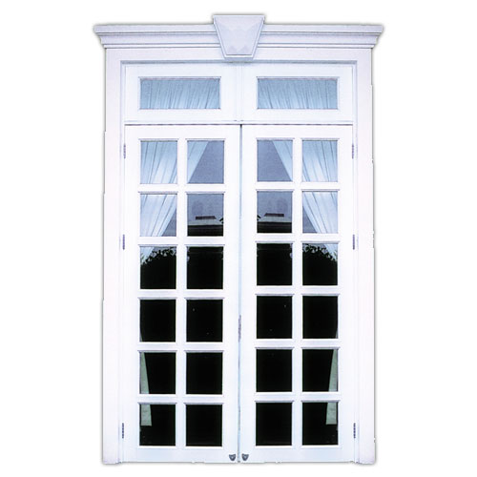
Làm cần ăng ten và một số dụng cụ máy móc.
Làm tay lái xe đạp, thang nhôm và cửa sổ.

Slide 6
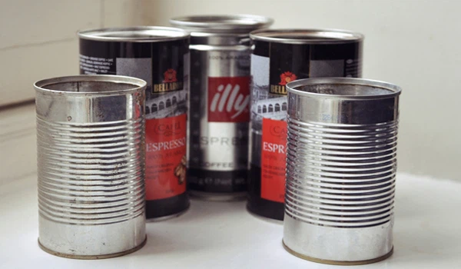
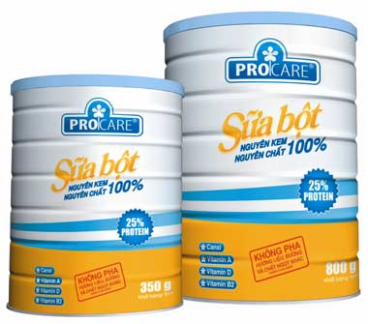
Làm vỏ của nhiều loại đồ hộp

Slide 7
2. Nguồn gốc, tính chất của nhôm và hợp kim của nhôm.
* Đọc thông tin SGK (tr.53) và trả lời câu hỏi trong phiếu học tập sau?
- Nhôm có những tính chất gì?
PHIẾU HỌC TẬP Nhóm: ………….
 | Nhôm
Nguồn gốc
Tính chất

Slide 8
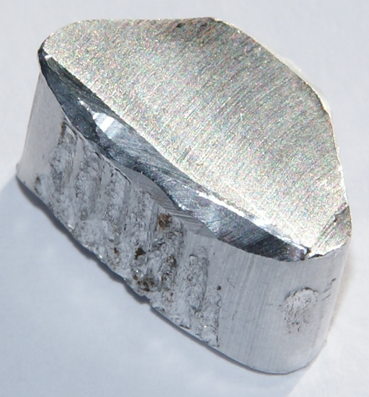
 | Nhôm
Nguồn gốc
Tính chất
- Được sản xuất từ quặng nhôm.
Có màu trắng bạc, có ánh kim.
Nhẹ hơn sắt và đồng.
Có thể kéo thành sợi, dát mỏng.
Không bị gỉ nhưng có thể bị một số a-xít ăn mòn.
Dẫn điện, dẫn nhiệt tốt.

Slide 9
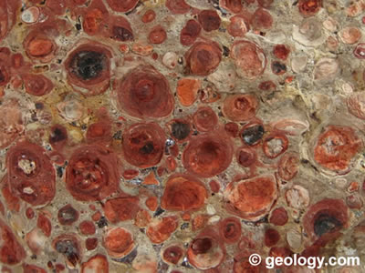
2020
Nhôm đ­­­­­ược làm từ đâu?
Quặng nhôm

Slide 10



+ Nhôm có thể pha trộn với những kim loại nào để tạo thành hợp kim của nhôm?
- Nhôm pha trộn với đồng, kẽm để tạo ra hợp kim của nhôm.
+ Hợp kim nhôm có tính chất như thế nào so với nhôm?
- Hợp kim của nhôm bền vững và rắn chắc hơn nhôm.

Slide 11
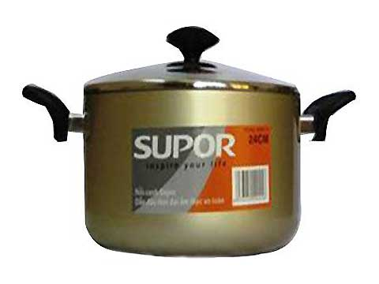

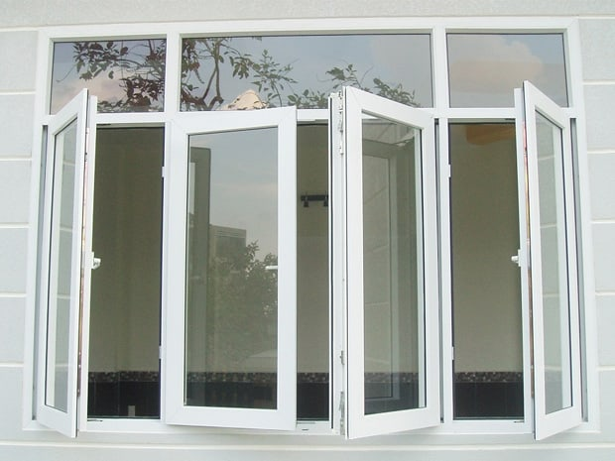
* Sản phẩm bằng hợp kim của nhôm.

Slide 12

3. Cách bảo quản đồ dùng bằng nhôm hoặc hợp kim của nhôm.
* Nêu cách bảo quản đồ dùng bằng nhôm hoặc hợp kim của nhôm trong gia đinh em hoặc em biết?

Slide 13
3. Cách bảo quản đồ dùng bằng nhôm hoặc hợp kim của nhôm.
- Khi sử dụng đồ dùng bằng nhôm hoặc hợp kim nhôm cần lưu ý không nên đựng thức ăn có vị chua lâu, vì nhôm dễ bị axit ăn mòn.
- Không dùng tay không để bưng, bê các dụng cụ đang nấu thức ăn vì nhôm dẫn nhiệt tốt, dễ bị bỏng.
- Đồ dùng bằng nhôm dùng xong phải rửa sạch, để nơi khô ráo, khi bưng bê các đồ dùng bằng nhôm phải nhẹ nhàng vì chúng dễ bị cong, vênh, méo.

Slide 14
THỰC HÀNH

Slide 15
VẬN DỤNG

Slide 16



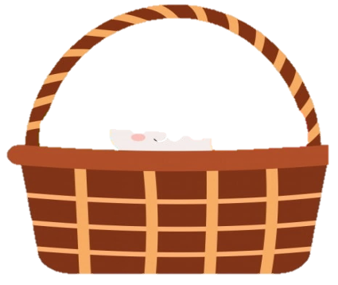

SÓC NHẶT HẠT DẺ

Slide 17
Trời bắt đầu trở lạnh, mẹ nghĩ chúng ta nên vào rừng nhặt một ít hạt dẻ để trữ cho mùa đông!
Vâng ạ! Bây giờ chúng ta hãy đi ngay thôi mẹ!

Slide 18


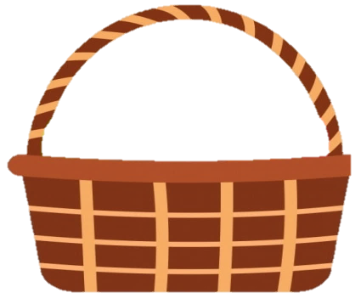






2
3
1
4

Slide 19
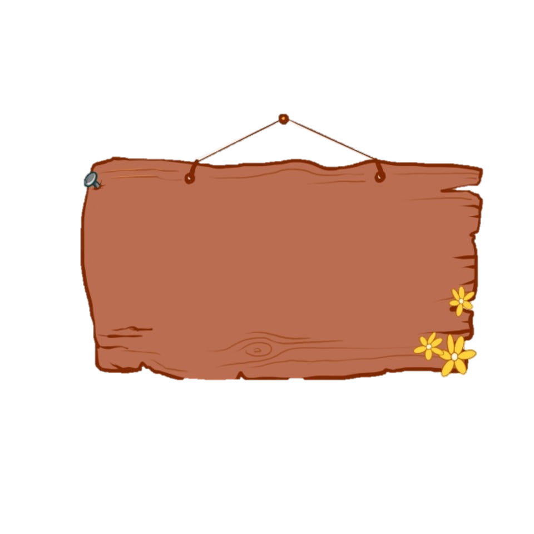
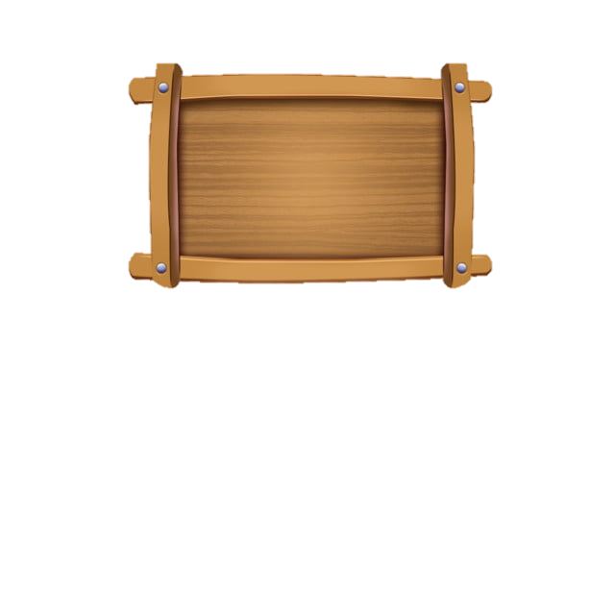
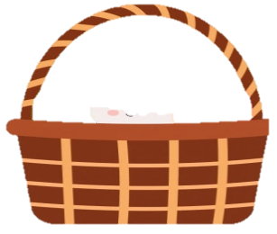
Nhôm là kim loại:

Slide 20
Nhôm và hợp kim của nhôm thường được sử dụng để làm gì?

Slide 21
Nhôm được sản xuất từ đâu?

Slide 22
Nhôm có thể pha trộn với những kim loại nào để tạo ra hợp kim của nhôm?

Slide 23
TẠM BIỆT
Giáo viên

